Slide 1
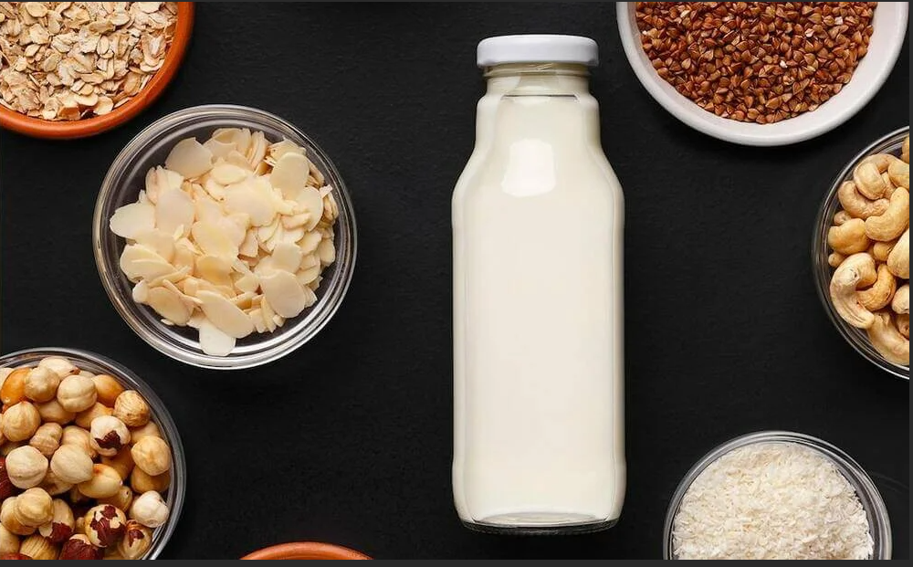
Растительное молоко и продукты из растительного молока.

Slide 2
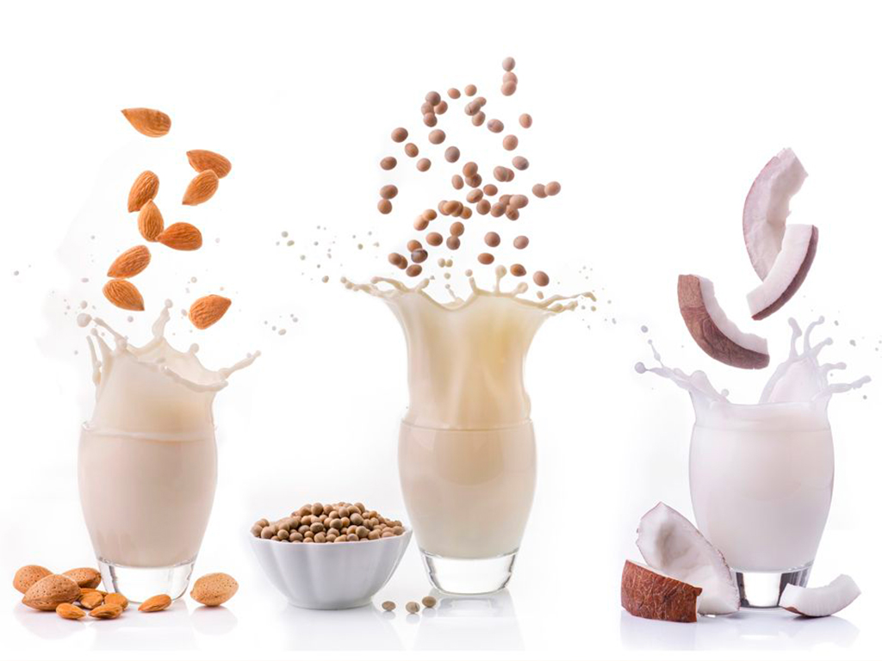
Разновидности растительного молока

Slide 3
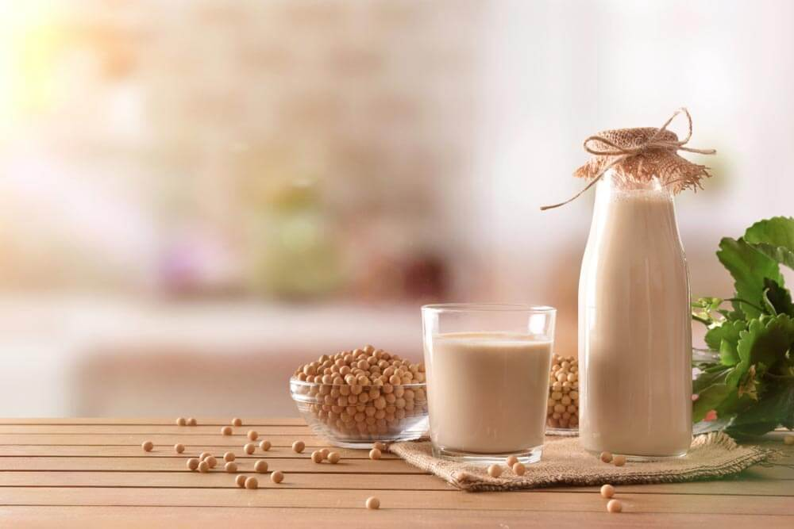
СОЕВОЕ МОЛОКО
Соевое молоко очень походит по своим питательным веществам на коровье молоко, но является молоком растительного происхождения. Хорошо подойдет вегетарианцам, а так же людям, у которых непереносимость лактозы, присутствующей в коровьем молоке. Хорошая альтернатива коровьему молоку. Так же соевое молоко – низкокалорийный продукт, хорошо подойдет для диетического питания.
Врачи не рекомендуют давать его детям, так как в нем нет тех веществ, которые необходимы для детского растущего организма.

Slide 4
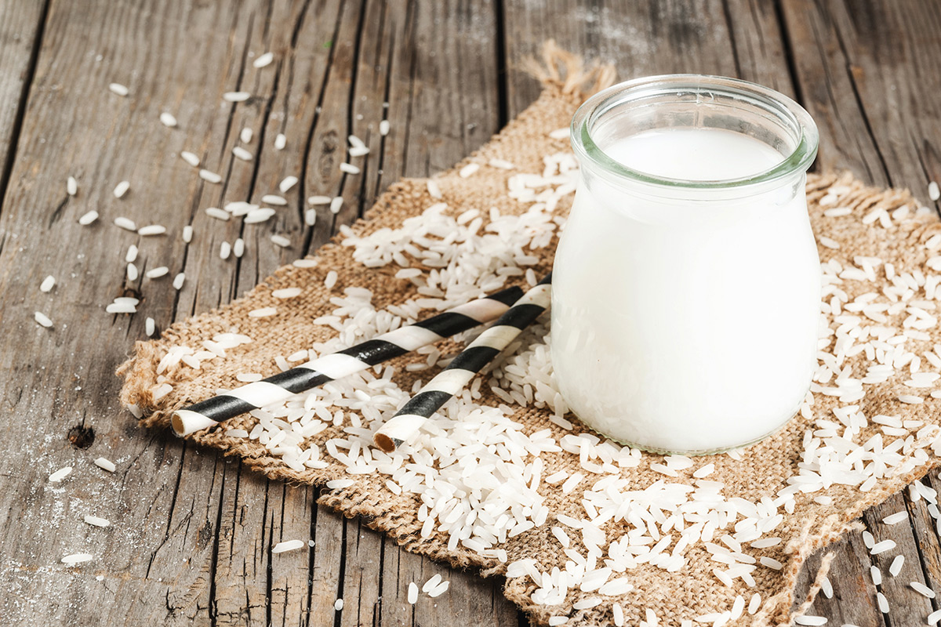
РИСОВОЕ МОЛОКО
Молоко из риса содержит очень мало белков, но в тоже время в нем очень много углеводов. Основным плюсом рисового молока является то, что оно богато клетчаткой, которая снижает уровень холестерина и поддерживает в норме уровень сахара в крови. Так же, оно богато кальцием для укрепления костей и витаминами A и B. Детям до 5 лет врачи не рекомендуют пить рисовое молоко.

Slide 5
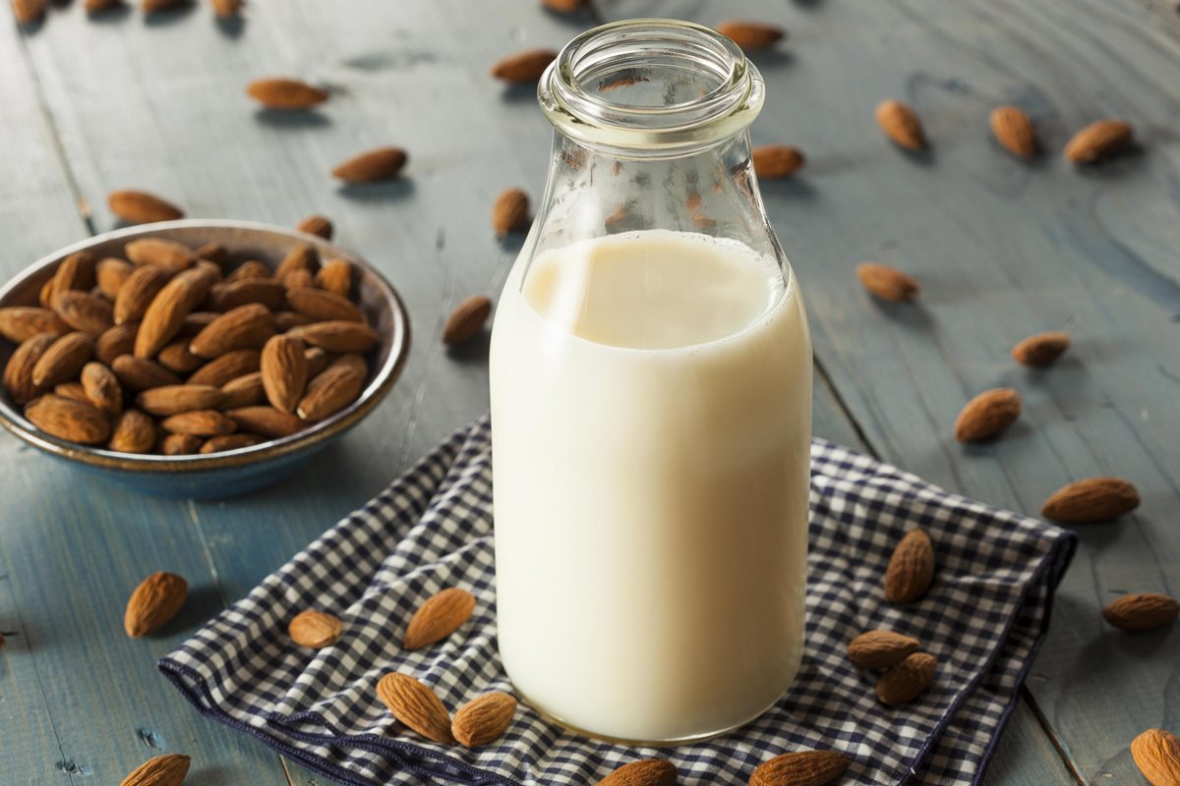
МИНДАЛЬНОЕ МОЛОКО
Миндальное молоко – это молоко растительного происхождения, поэтому в нем нет лактозы, и очень хорошо подойдет людям, которые не переносят лактозу, содержащуюся в животном молоке. В миндалевом молоке много кальция и других очень важных и полезных веществ: фосфора, кальция, фолиевой кислоты, ненасыщенных жирных кислот, витамина Е, цинка. Очень легко в приготовлении дома. Миндальное молоко оказывает положительный эффект на сердечно - сосудистую систему и желудочно-кишечный тракт.

Slide 6
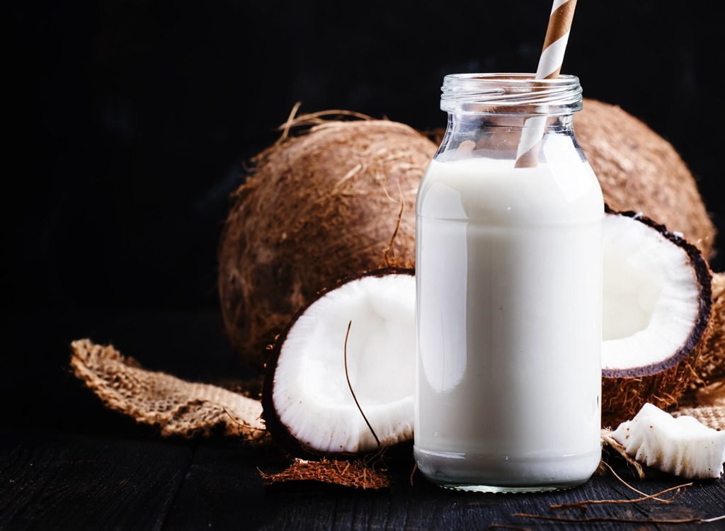
КОКОСОВОЕ МОЛОКО
Кокос не содержит холестерина и стимулирует работу кишечника (клетчатка). Из кокоса производится активированный уголь.
В состав кокоса входят аминокислоты, железо, медь, магний, калий, фосфор, цинк. Помимо этого, в нем много В1, В2, С, Е и немного глюкозы, фруктозы и сахарозы.
Кокосовое молоко на 40 % состоит из кокосового масла, которое является ценнейшим диетическим продуктом. Его главное достояние — уникальная лауриновая кислота, которая, кроме кокосового, содержится еще в пальмовом масле и женском грудном молоке. Лауриновая кислота способствует защите организма от инфекций и вирусов.

Slide 7
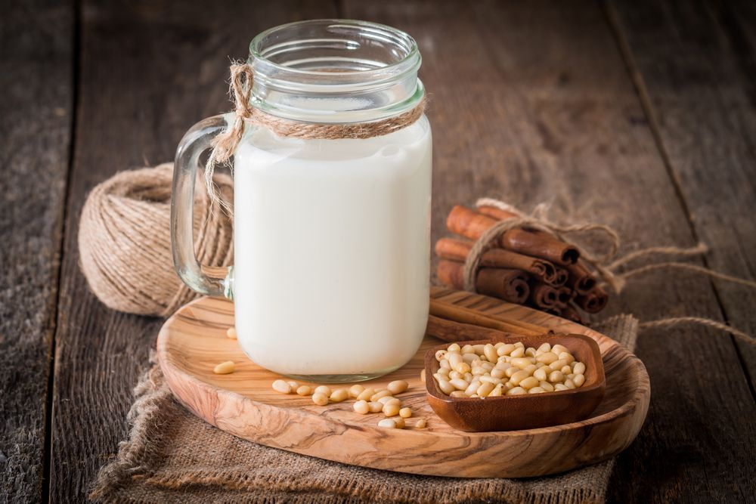
КЕДРОВОЕ МОЛОКО
Кедровое молоко получают из ядер кедровых орехов. Оно является прекрасным источником макро- и микроэлементов, которые так нужны организму каждого человека. В кедровом молочке содержится аргинин, триптофан и витамин В. Они влияют на выработку гормонов роста, а также на правильное и полноценное формирование органов зрения. А вот витамины группы В просто необходимы молодому детскому организму для нормальной работы ЦНС. А йод и цинк – это вещества, которые нужны детскому мозгу для развития умственных способностей.

Slide 8
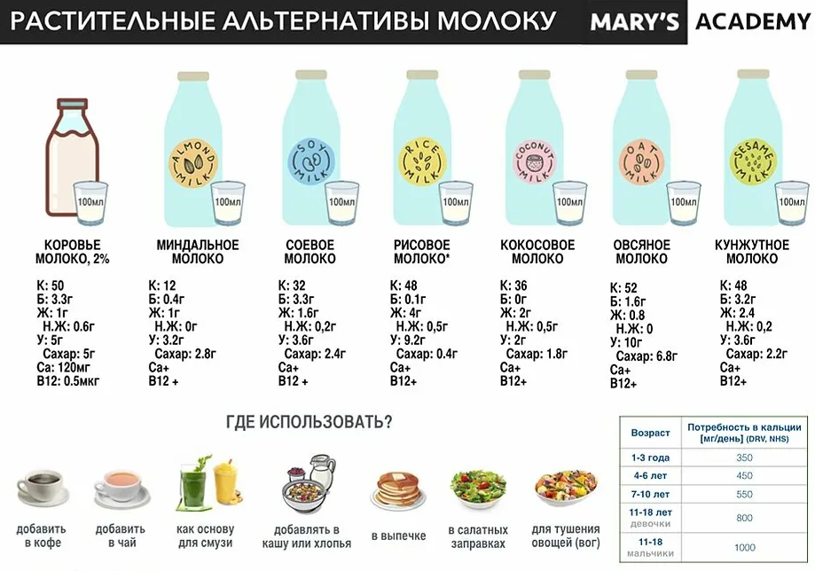

Slide 9
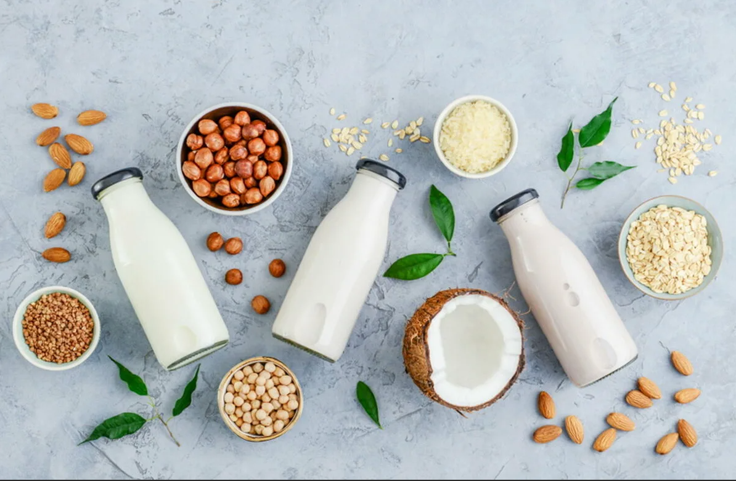
КАКИЕ ПРОДУКТЫ ПРОИЗВОДЯТ ИЗ РАСТИТЕЛЬНОГО МОЛОКА?

Slide 10
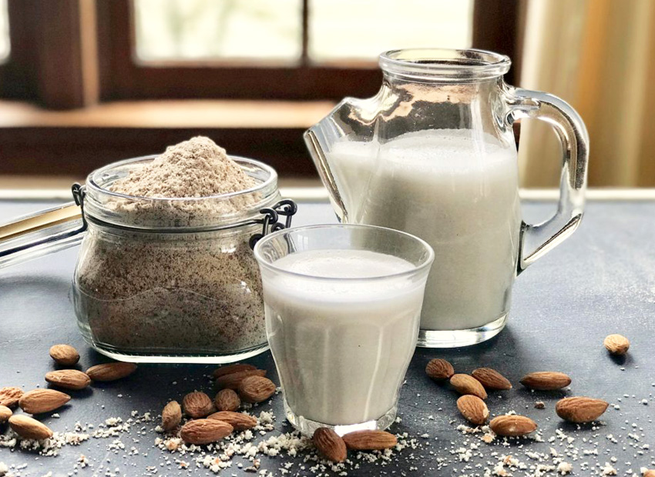
1. Молоко растительного происхождения
СЫРЬЕ для производства:
Мука, орехи, зерна, семечки и т.д.;
Вода;
Стабилизационные системы или стабилизаторы (выбор за производителем);
Ферменты;
Белок растительного происхождения (протеин);
Витамины и минералы.

Slide 11
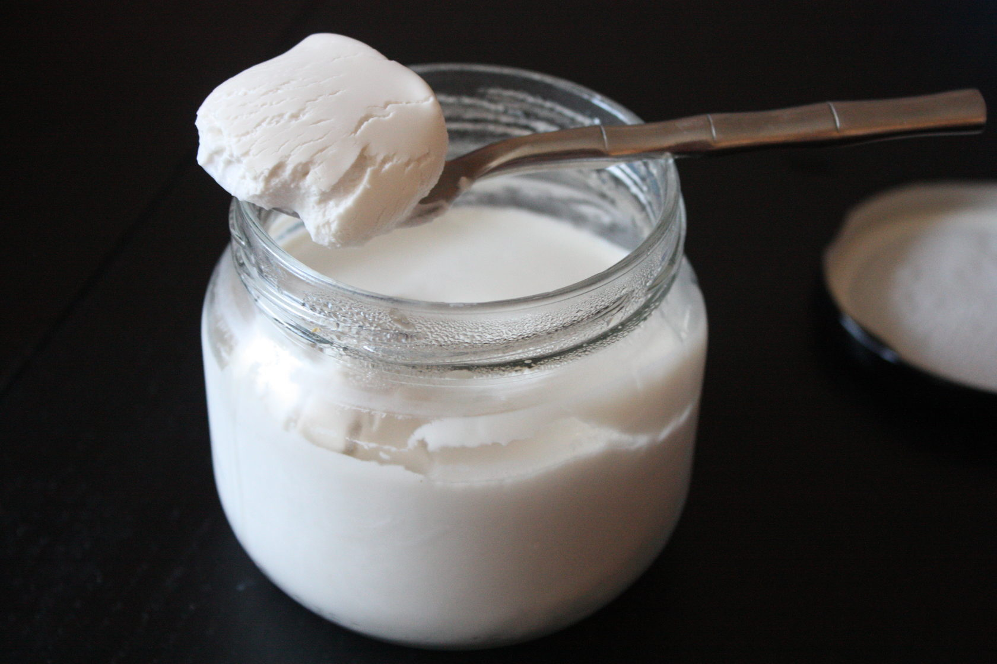
2. «Йогуртовый» продукт термостатный/питьевой.
СЫРЬЕ для производства:
Мука, орехи, зерна, семечки и т.д.;
Вода;
Заквасочная культура;
Стабилизационные системы или стабилизаторы (выбор за производителем);
Ферменты;
Белок растительного происхождения (протеин);
Витамины и минералы;
Подсластители;
Фруктово-ягодные наполнителе (гомогенные, с кусочками и без кусочков)

Slide 12
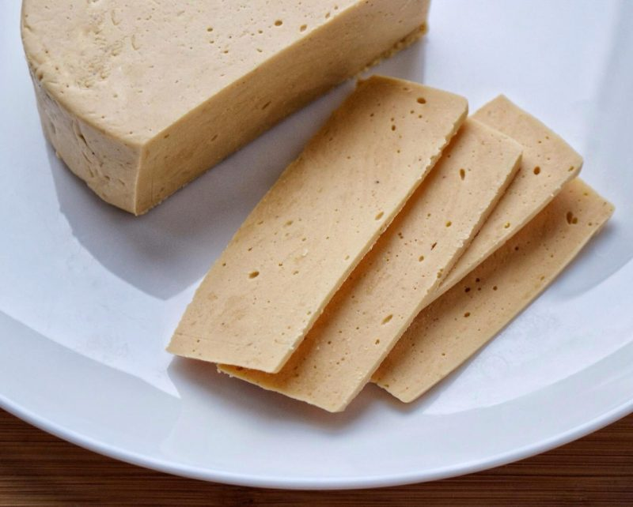
3. Сыр на растительной основе
СЫРЬЕ для производства:
Мука, орехи, зерна, семечки и т.д.;
Вода;
- Соль поваренная;
Ароматизатор и краситель;
Заквасочная культура;
Стабилизационные системы или стабилизаторы (выбор за производителем);
Ферменты;
Белок растительного происхождения (протеин);
Витамины и минералы.

Slide 13
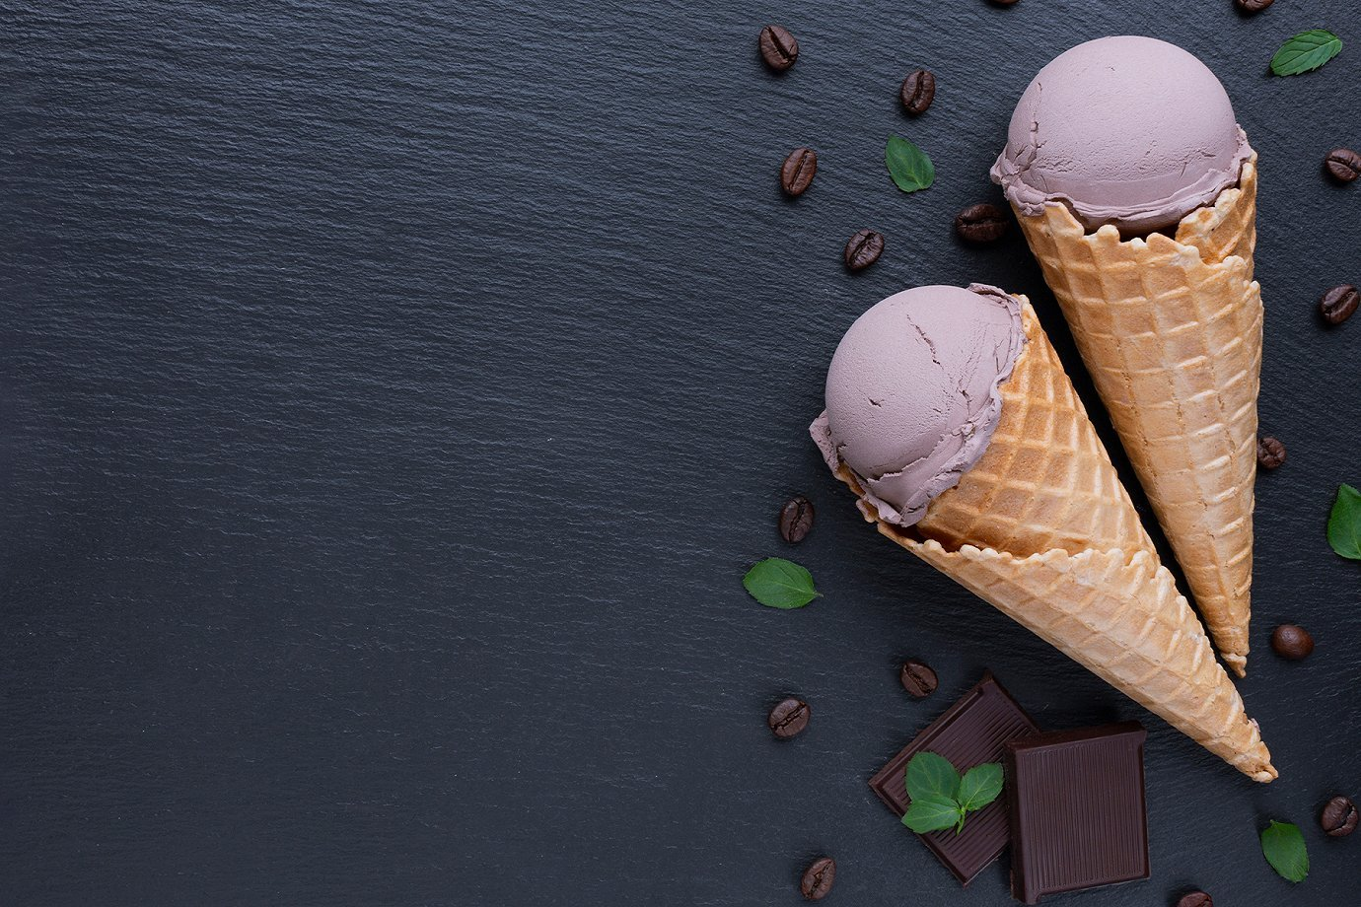
4. Мороженое на растительной основе
СЫРЬЕ для производства:
Мука, орехи, зерна, семечки и т.д.;
Масло кокосовое или другие масла;
Белок растительного происхождения (протеин);
Вода;
Подсластитель: эритрит, стевия и т.д.;
Стабилизатор и стабилизационная система (выбор за производителем);
Ароматизатор и краситель;

Slide 14
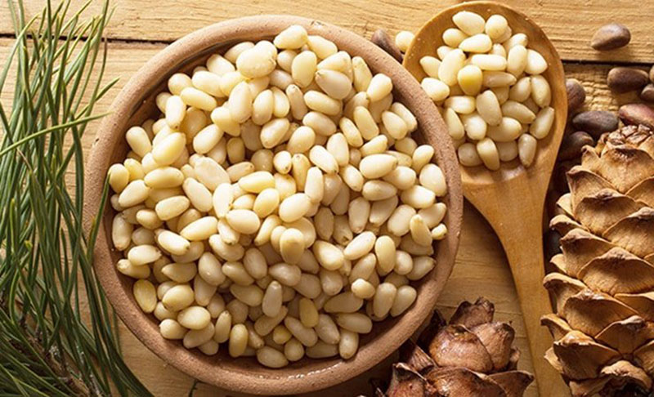
При производстве растительных продуктов с использованием заквасочных культур. Необходимо помнить о том, что заквасочные культуры необходимо подбирать с другим составом нежели при производстве продуктов на животном молоке.

Slide 15
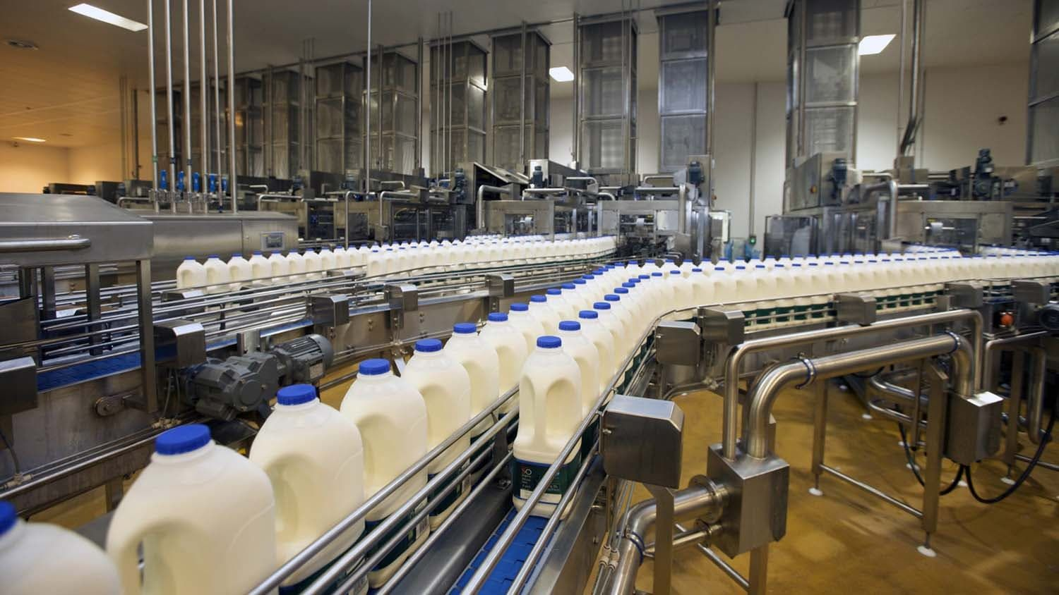
ОБОРУДОВАНИЕ ДЛЯ ПРОИЗВОДСТВА РАСТИТЕЛЬНЫХ ПРОДУКТОВ

Slide 16
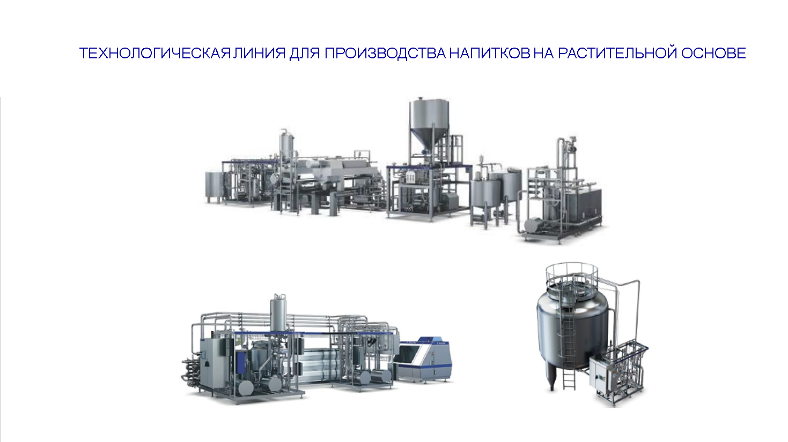

Slide 17
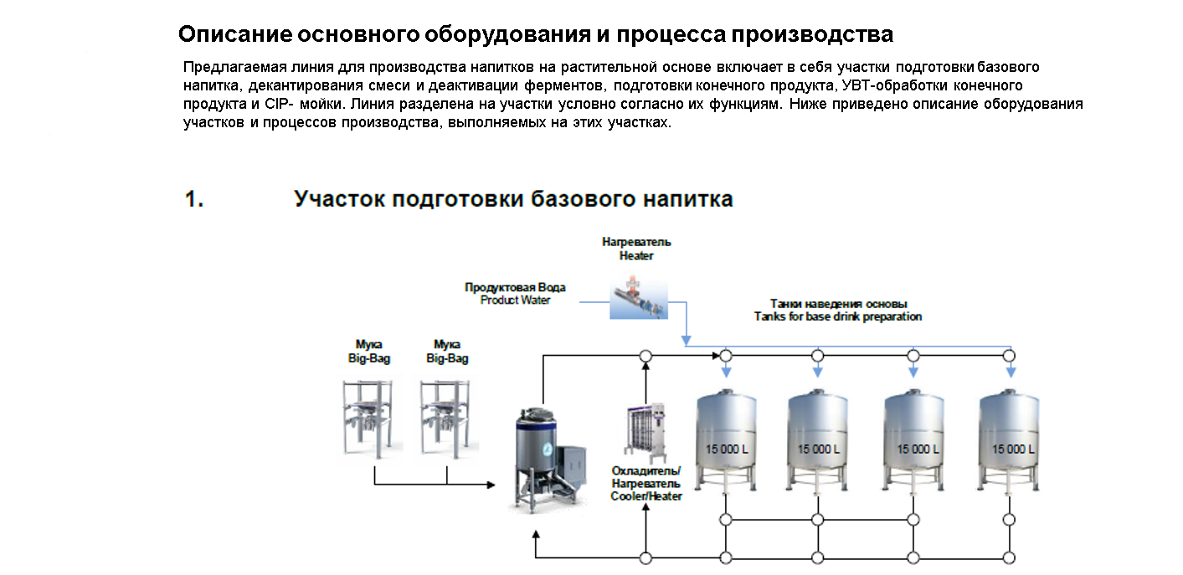
Участок предназначен для производства напитков на растительной основе

Slide 18
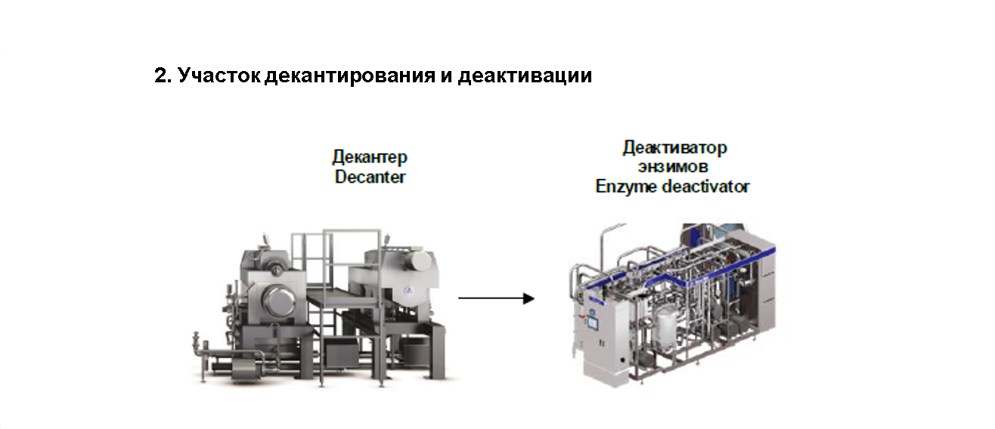
Участок предназначен для очистки растительной основы от твердых включений муки и деактивация ферментов (энзимов)

Slide 19
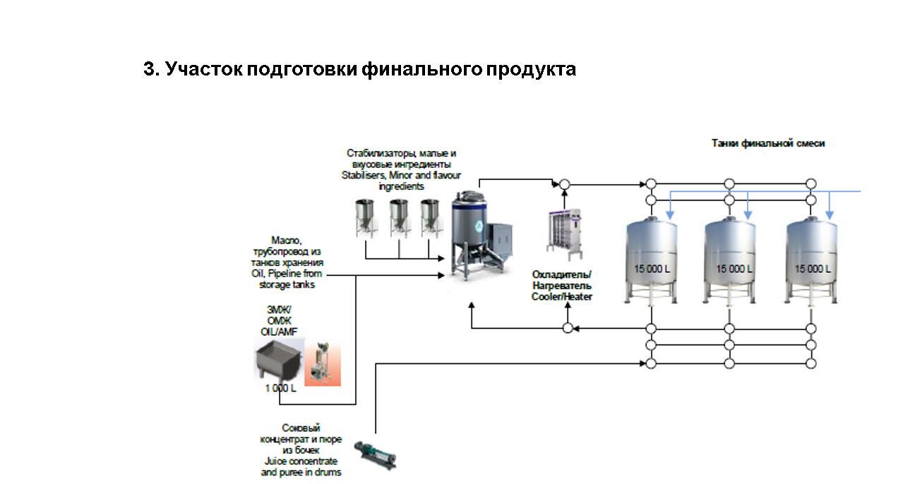
Участок предназначен для составления смесей

Slide 20
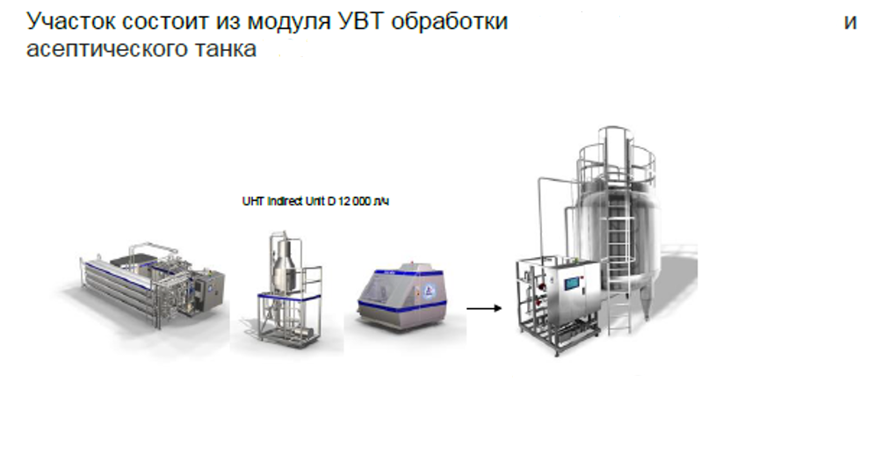
4. Участок высокотемпературной обработки.

Slide 21
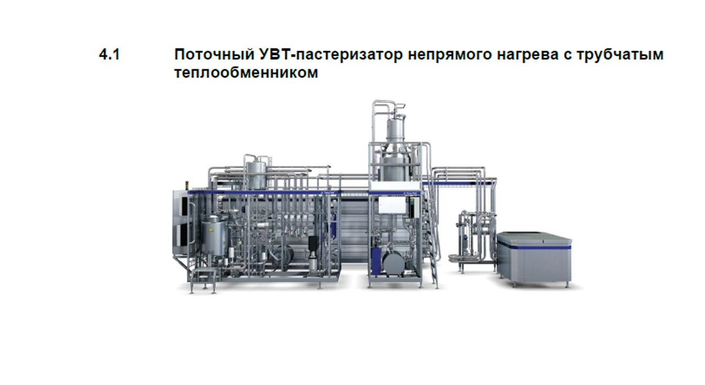

Slide 22
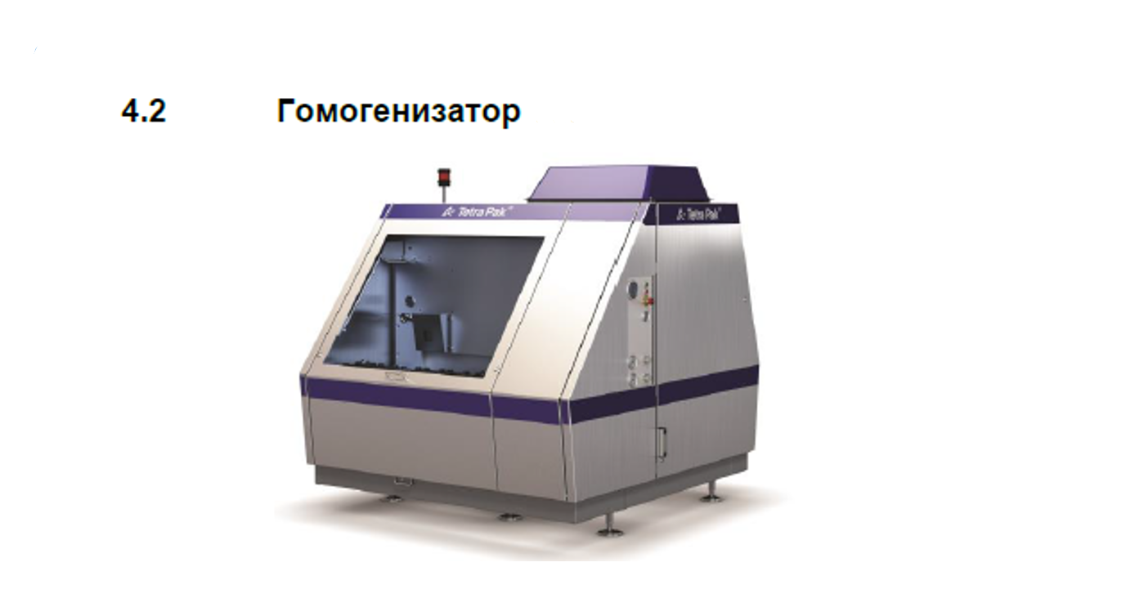

Slide 23
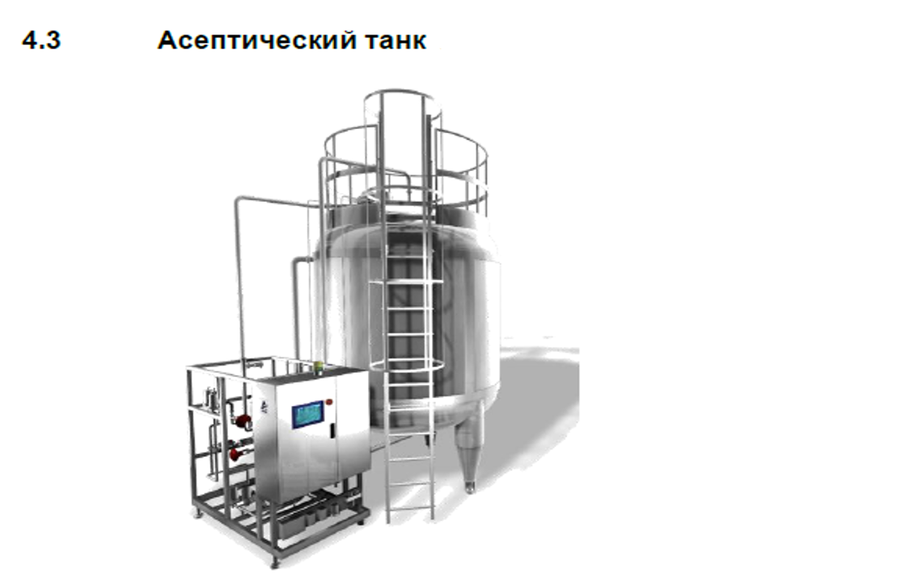

Slide 24
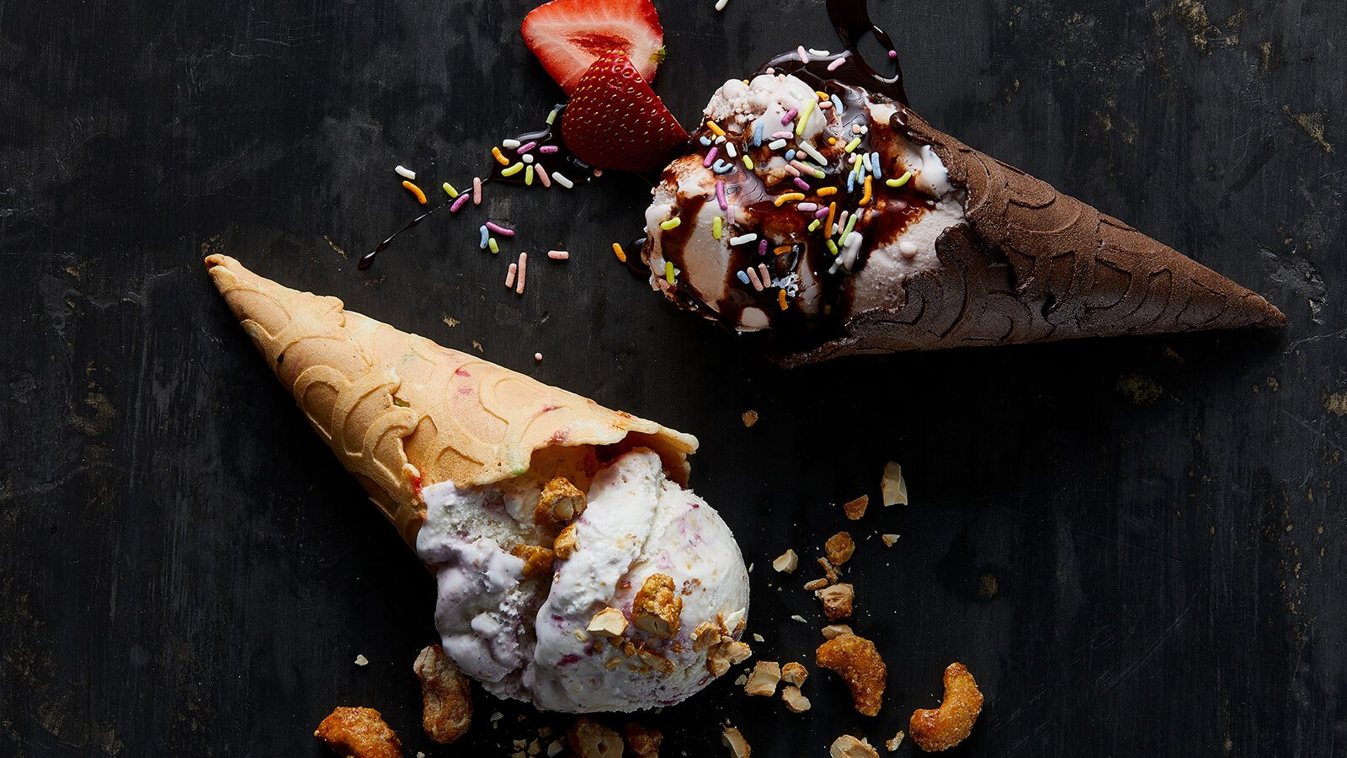
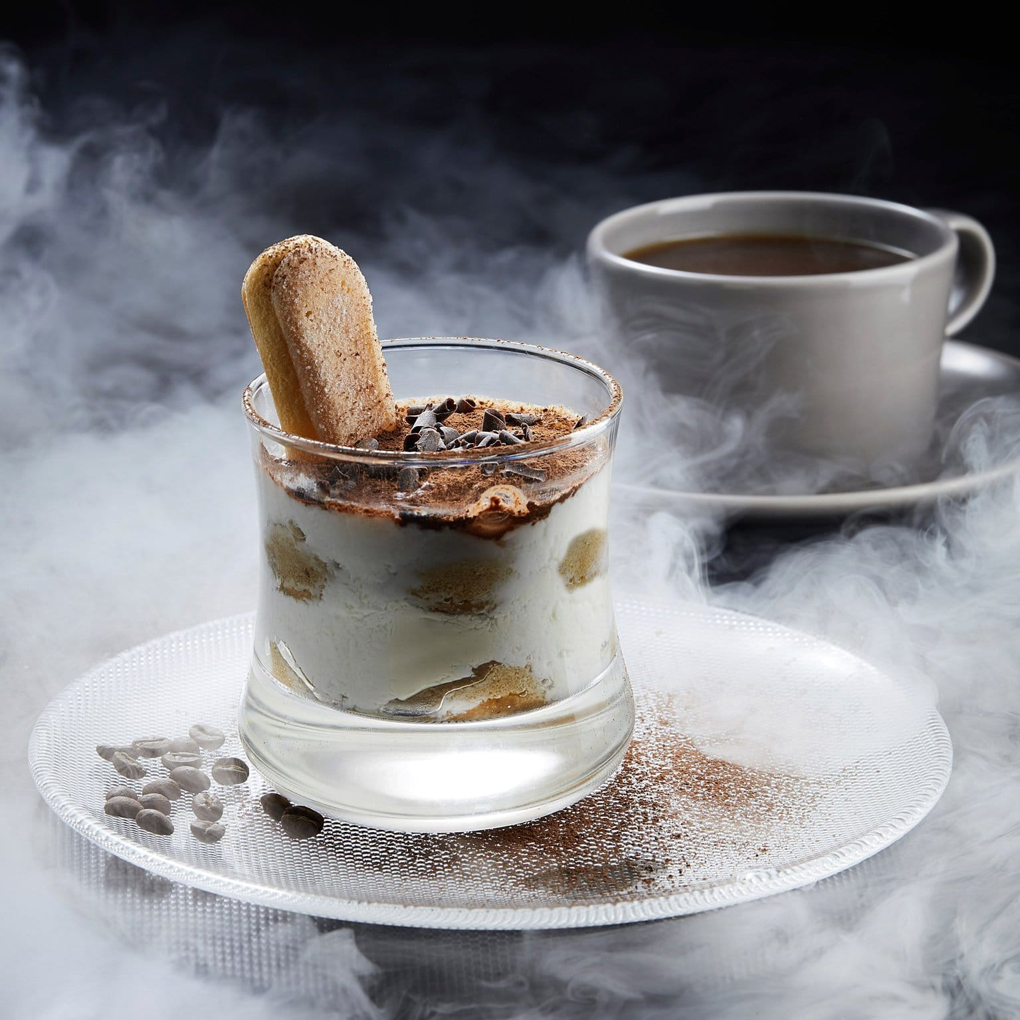
Нюансы производства растительного молока и растительных продуктов

Slide 25
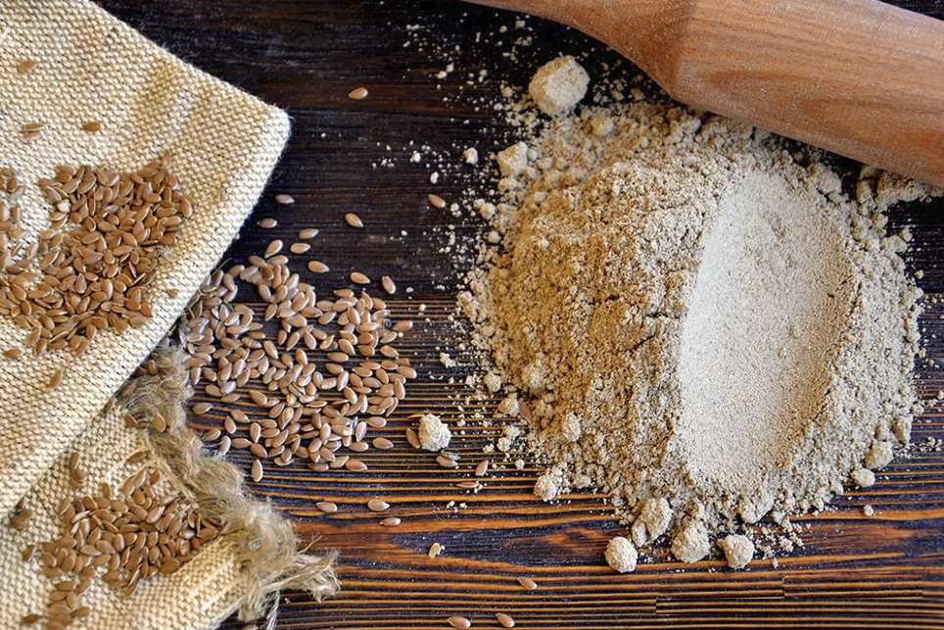
Один из главных нюансов в производстве растительных продуктов является сырье!
Сырье должно быть тщательно подобрано и быть стандартным по всем требованиям. Правильные подобранные ингредиенты к качественному сырью, это сделает половину дела. Грамотно провести процесс ферментации и гидролиза сырья. Управляемый процесс гидролиза- Важное условие качества конечного продукта. Подобрать грамотно ферменты и стабилизационные системы для каждой консистенции продукта.
Не только от сырья зависит качество готового продукта, но и от оборудования. Гомогенизация-этот процесс очень важен при производстве растительного продукта. Гомогенизация- увеличивает стабильность продукта в течение срока годности за счет уменьшения отделения жира и осаждения белка.
Так же нельзя забывать о температурных режимах при производстве растительных продуктов. Что обеспечивает безопасность в течение всего срока годности продукта.

Slide 26
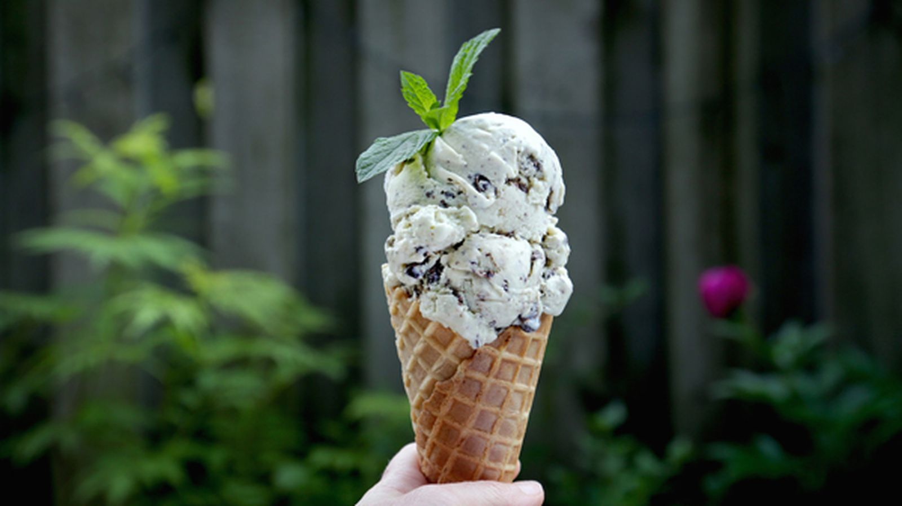
Спасибо за внимание!
Технолог по производству
молока и молочных продуктов
ООО «Чистая линия»
Основатель on-line школы по сыроделию
Храмова Елена

